Slide 1
配電實習 LOGO-3(基本工業配線)

Slide 2
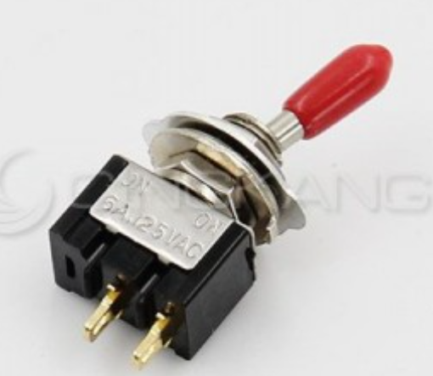
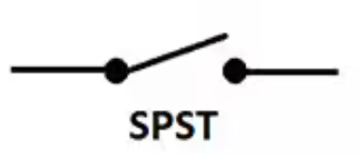
一、常用開關
1.搖頭開關： 手動方式打開(Off)或閉合(ON) ，切換後會留在原位(自保持)

Slide 3
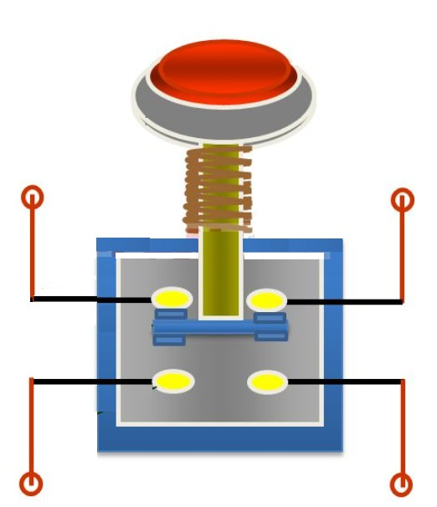
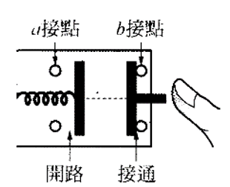
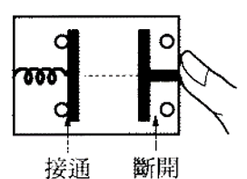
b
2.按鈕開關(P.B.)： 1組常開(Normal Open；N.O.)a接點 1組常閉(Normal Close；N.C.)b接點
按壓後接點狀態改變，放開後自動復歸
c
c
a

Slide 4
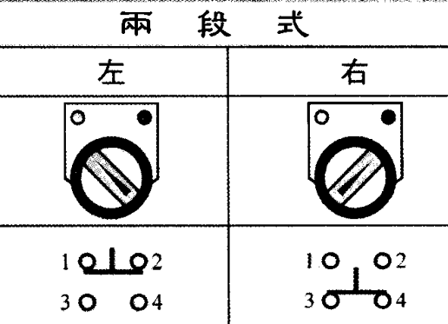
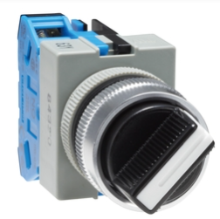
3.切換開關(C.S)： 原理與按鈕開關相同，但切換後開關會留在原位(自保持)

Slide 5
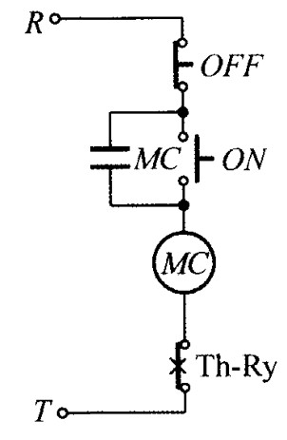
二、基本控制電路
練習1.一處控制負載(斷電優先)：
器具名稱 | 輸入編號 | 輸出編號
OFF | I1
ON | I2
MC |  | Q1
TH-Ry | I3
(1)電路圖
(2)器具I/O
(I1)
(I2)
(3)邏輯運算式
(Q1)
(I3)
BAR 表示b接點

Slide 6
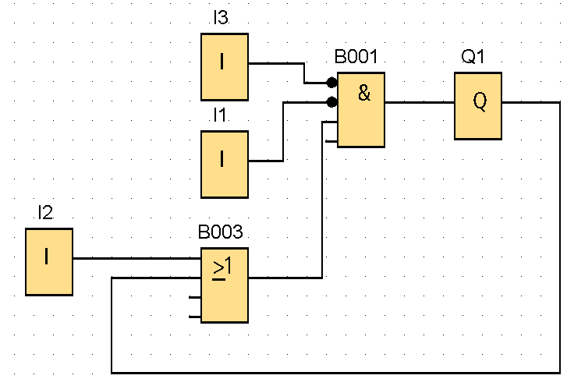
練習1.一處控制負載(斷電優先)
示範：
輸入粗體
表示b接點
程式輸入順序
示範：1分30秒
動作情形
AND(•)
OR(+)

Slide 7
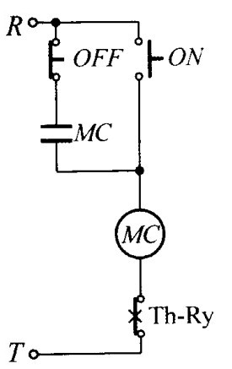
練習2.一處控制負載(通電優先)：
(1)電路圖
器具名稱 | 輸入編號 | 輸出編號
OFF | I1
ON | I2
MC |  | Q1
TH-Ry | I3
(2)器具I/O
(I1)
(I2)
(3)邏輯運算式
(Q1)
BAR 表示b接點
(I3)

Slide 8
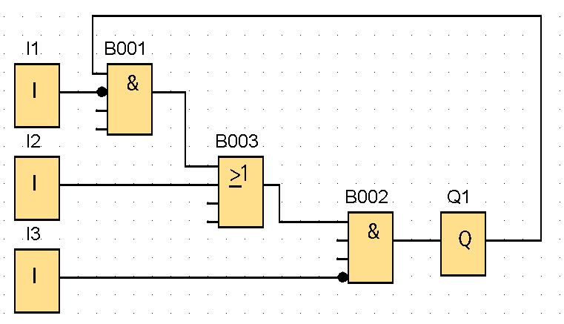
練習2.一處控制負載(通電優先)示範
程式輸入順序
AND(•)
示範
動作情形
OR(+)
AND(•)
輸入粗體
b接點

Slide 9
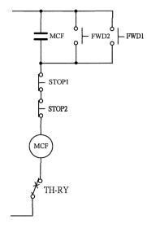
(2)器具I/O
練習3.兩處控制負載
器具名稱 | 輸入編號 | 輸出編號
FWD1 | I1
FWD2 | I2
STOP1 | I3
STOP2 | I4
MCF |  | Q1
TH-Ry | I5
(1)電路圖
(I2)
(I1)
(I3)
(I4)
(3)邏輯運算式
(Q1)
(I5)

Slide 10
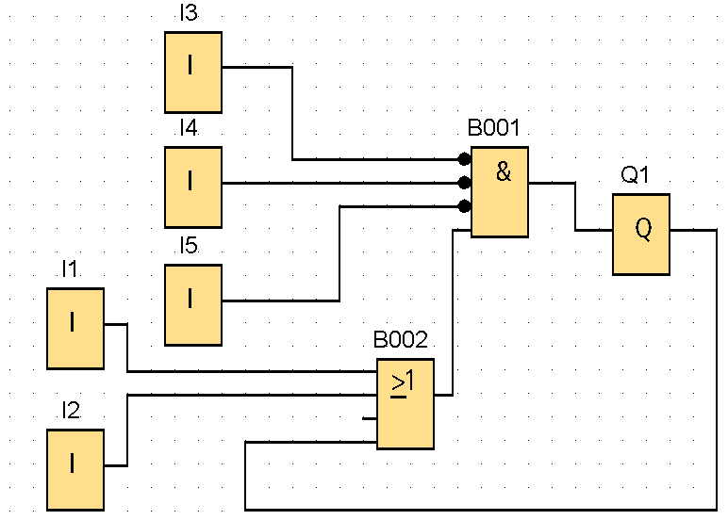
練習3.兩處控制負載示範
輸入粗體
b接點
程式輸入順序
AND(•)
示範
動作情形
OR(+)

